Slide 1
昕雨阳光
网站主页设计定稿汇报
汇报时间：2018年10月
汇报人：新十七日晴（杨子歆、瞿一帆）
Fresh business general template
Applicable to enterprise introduction, summary report, sales marketing, chart data

Slide 2
01
制作主页效果图与修改
Prepare negotiation materials
目录
CONTENT
02
与老板进行验收
In talks
总结
03
conclusion
04

Slide 3
第一部分
制作主页效果图与修改
Prepare negotiation materials

Slide 4
制作主页效果图与修改
Add You Text Here Add You Text Here
布局
根据需求文档设计出了第一版效果图，
但很多细节不足，进行修改了第二版。
配色
导航
因为昕雨阳光艺术培训学校是一家传媒公司的子公司，为了与企业文化响应，客户做了对于配色的硬性需求，要求（黄，绿）
导航主要分四个内容
首页，重点专业，联系我们，全部专业

Slide 5
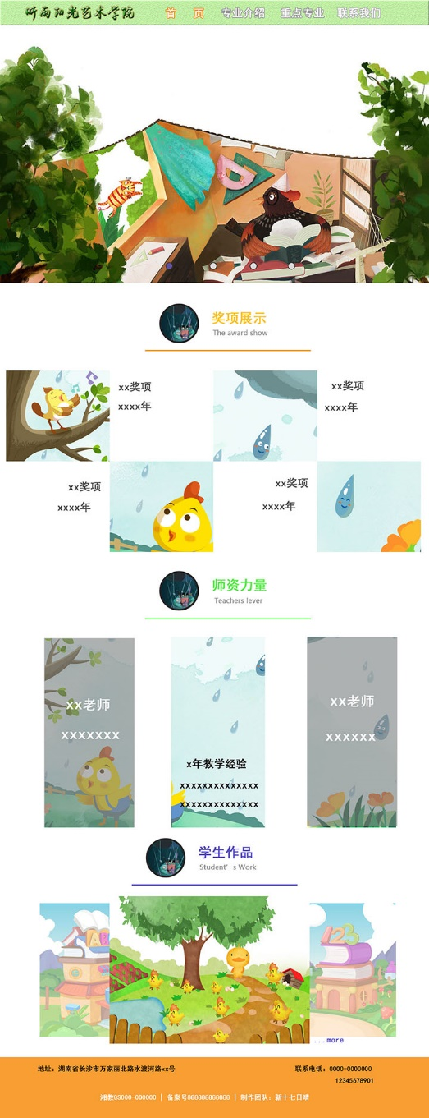
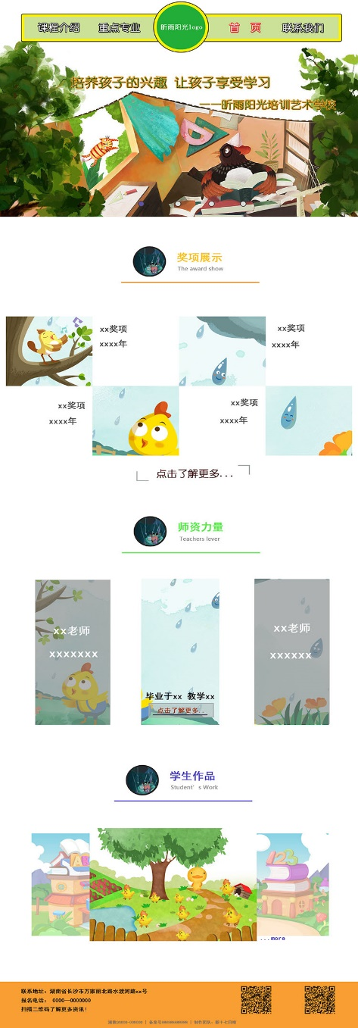
制作主页效果图与修改
Prepare negotiation materials
第一版设计图
第二版设计图
距离以及版权说明板块细节处理不够好
图标单一
修改了导航以及距离问题，
说明板块也添加了二维码，
师资力量板块做了优化

Slide 6
第二部分
与老板进行验收
In talks

Slide 7
与老板进行商谈
In tal
01
老板在设计图模块上还是比较满意，
交流了一下想法，布局及风格还是较满意
02
栏目板块顺序需要微调，要求师资力量放在前
老板在过程中，也提出了对网页的要求，
和这个网站的看法！
03
04
经过一段和睦的交流，双方达成了共识。

Slide 8

与老板进行商谈
In talk
经过一系列的商谈，终于敲定了主页设计图！
为了做的更好，我们会不断努力！

Slide 9
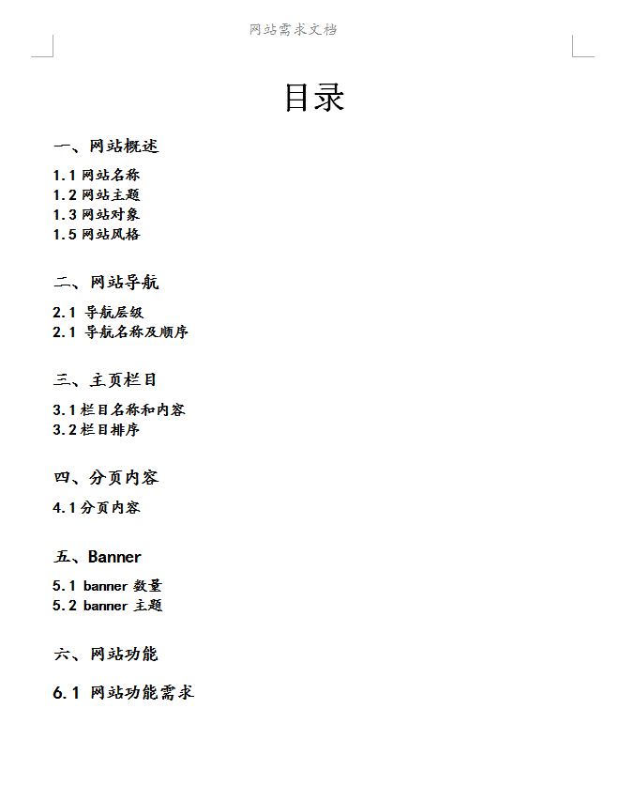
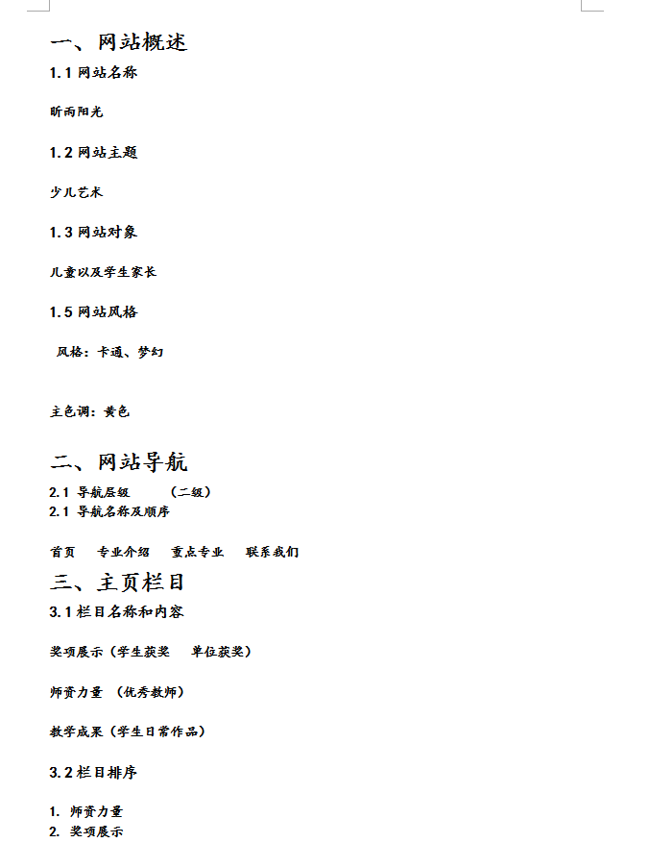
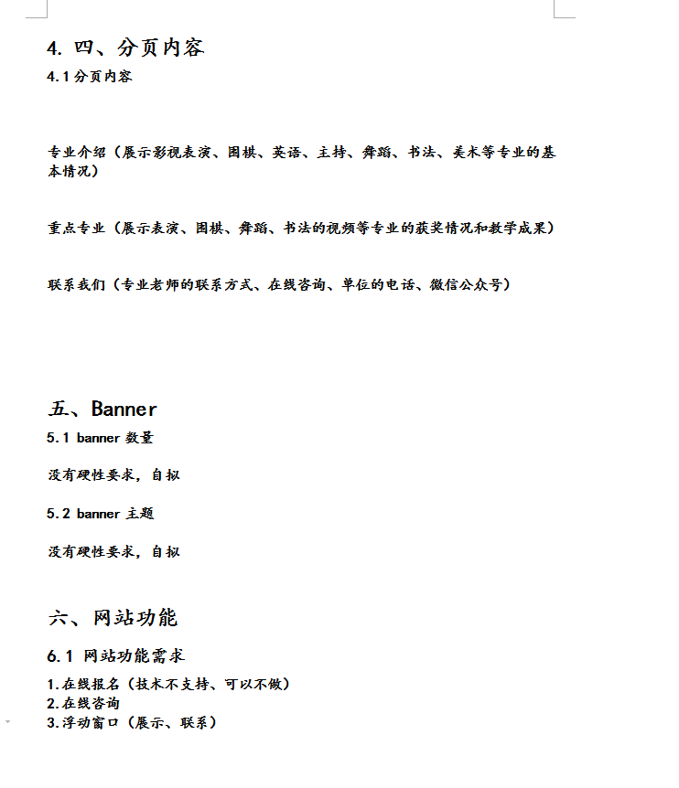
需求文档内容
In tal

Slide 10
第三部分
总结
conclusion

Slide 11
总结
conclusio
心路历程
从第一版设计主页图的时候就不知道从何下手，但从该公司所面向的受众群体，确定了设计风格的大方向，布局想要做到简洁而不简单，从修改到定稿，确实花了许多时间及精力，但这次得到的锻炼，却比之前以往收获的更多。
困难
因为上课的时间，以及项目负责人时间很难凑到一起，跑了很多趟都是无功而返
收获
这次设计图定稿对于我们来说都是一次不小的挑战，因为怕客户不满意设计图，所以坚持面谈设计图，也因为时间冲突的关系，导致我们跑了很多趟都是无功而返，但是我们没有放弃，而是压榨自己的时间，也用我们诚挚的态度对待我们的客户，客户对我们也是比较满意。

Slide 12
感谢观看

